Slide 1

PROEX
Avaliação 2015
16 e 17 de dezembro

Slide 2
PROEX
Agenda Avaliação:
Apresentação das extrações do Sistema de Gestão de Demandas com as seguintes situações:
Planejadas e executadas
Não planejadas e executadas
Planejadas e não executadas
Gráfico comparativos de planejadas e não planejadas
Gráfico comparativo de situações nova,em andamento e concluída
www.ifam.edu.br

Slide 3
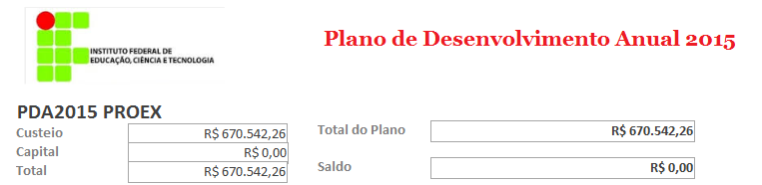
PROEX
Fonte : SGD 10/12/2015
www.ifam.edu.br

Slide 4
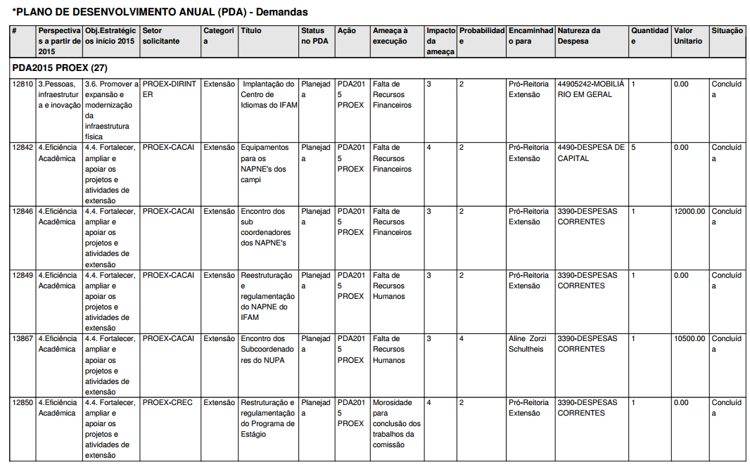
PROEX
www.ifam.edu.br

Slide 5
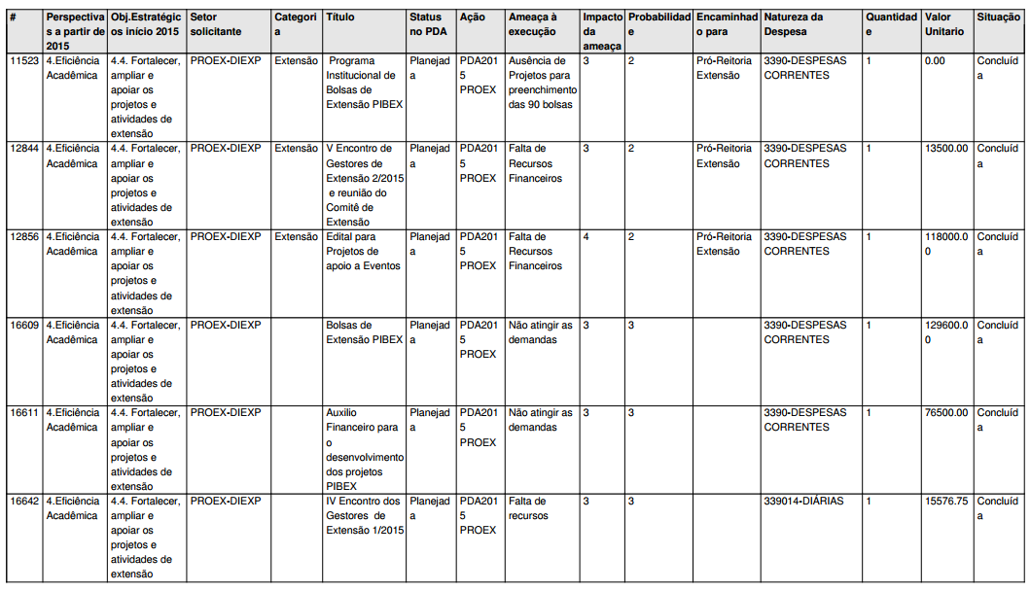
PROEX
www.ifam.edu.br

Slide 6
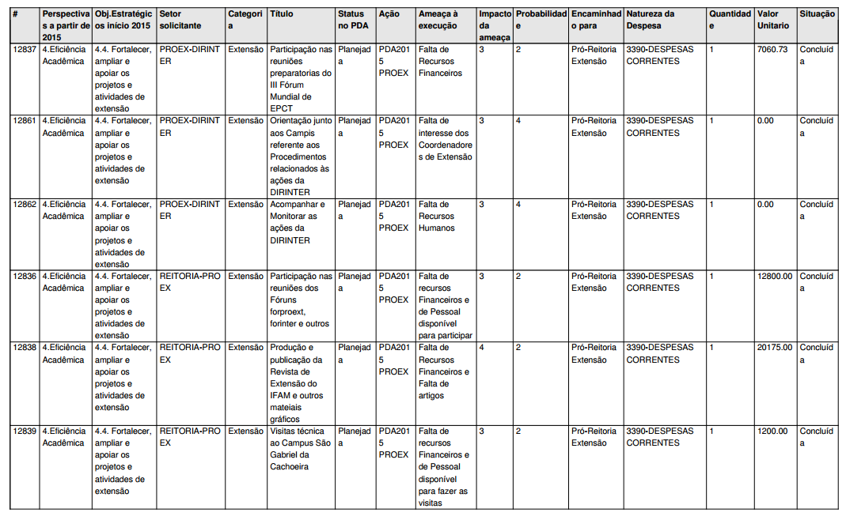
PROEX
www.ifam.edu.br

Slide 7
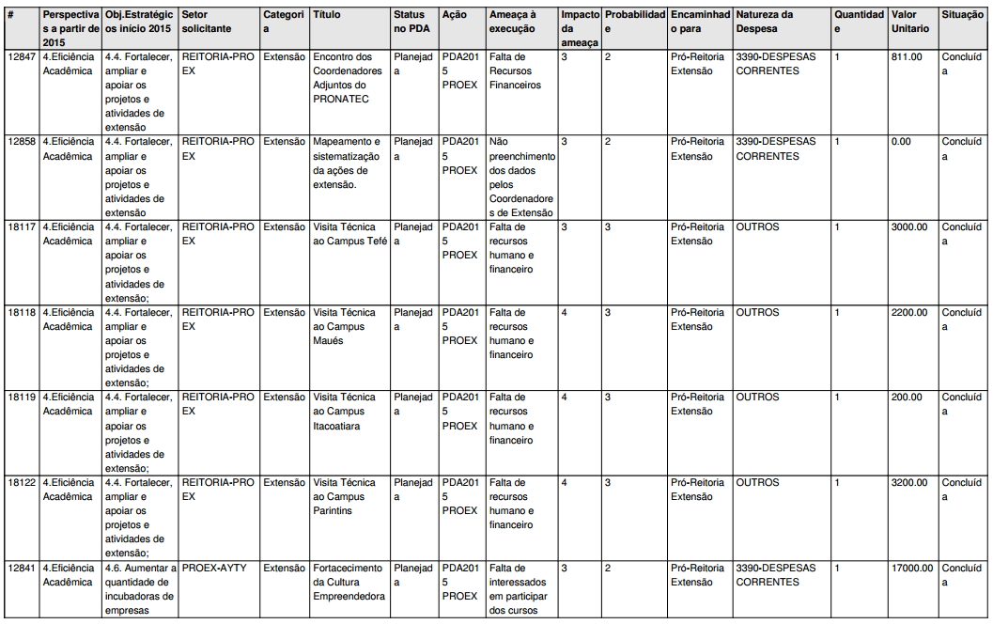
PROEX
www.ifam.edu.br

Slide 8
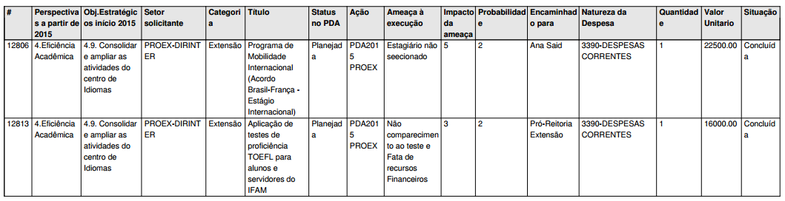
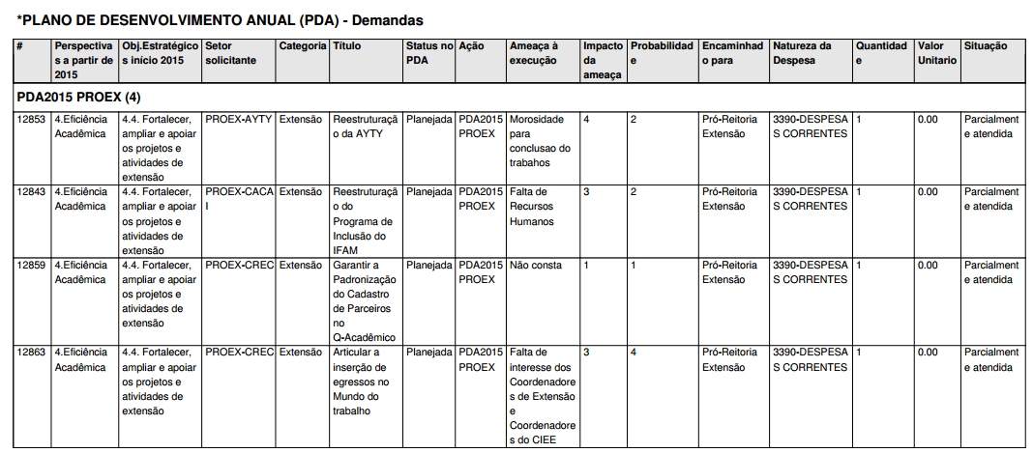
PROEX
www.ifam.edu.br

Slide 9
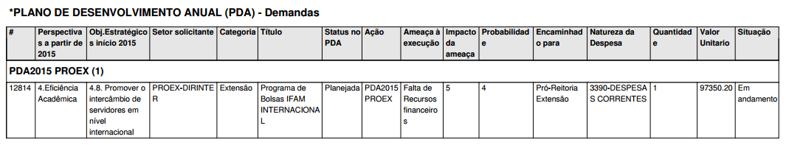
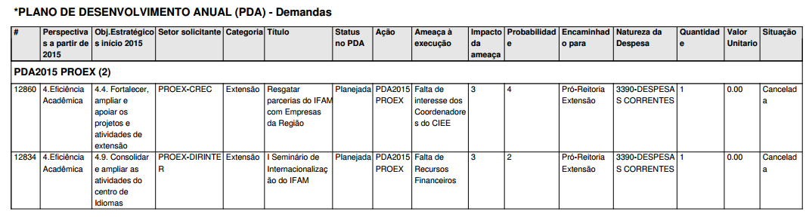
PROEX
www.ifam.edu.br

Slide 10
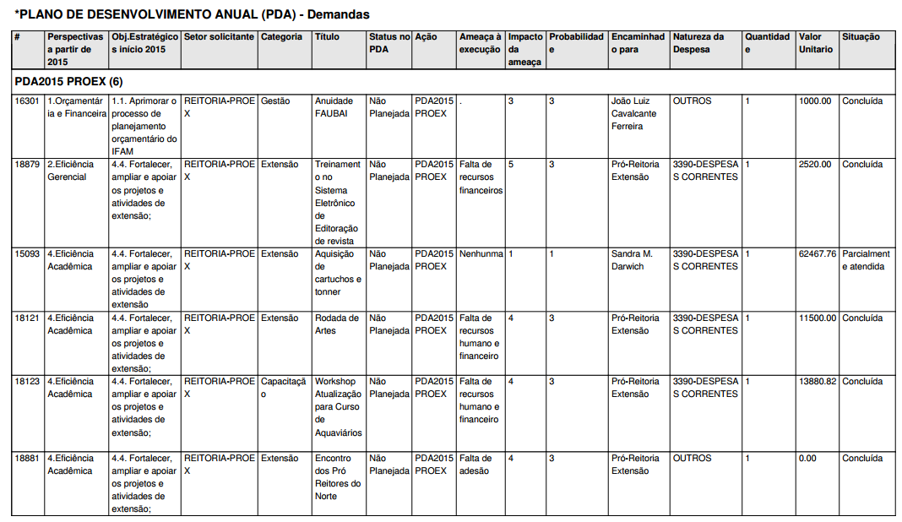
PROEX
www.ifam.edu.br

Slide 11
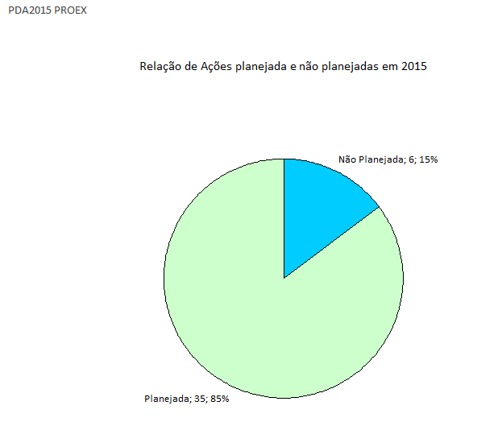
PROEX
www.ifam.edu.br

Slide 12
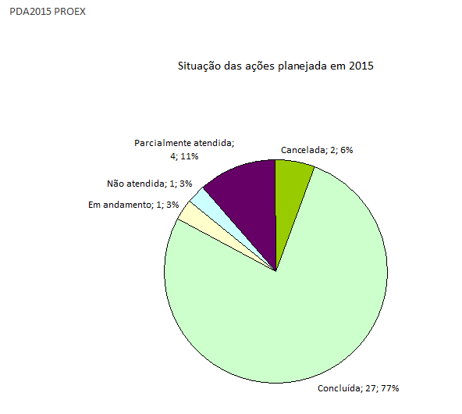
PROEX
www.ifam.edu.br

Slide 13
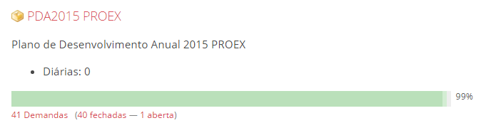
PROEX
Esse indicador considera demandas planejadas e não planejadas, também considera situações em andamento e nova como abertas
www.ifam.edu.br

